Slide 1
Министерство образования и науки Российской Федерации
Пензенский государственный университет
Кафедра ЧЛХ
Курсовая работа
По дисциплине: «Детская челюстно-лицевая хирургия».
На тему: «Осложнения во время и после удаления зубов у детей»
Специальность – 31.05.03 Стоматология
Выполнила: студентка 4 курса, группы 16ЛС6
Абушева Г.И.
Руководитель: ассистент кафедры
Амбарян Г.М.

Slide 2
Удаление зуба – это полноценная операция, после которой могут возникнуть определенные неприятные последствия, вызванные как поведением самого пациента, так и не зависящими от него факторами. Осложнения могут возникнуть также и по ходу операции, поскольку удаление некоторых зубов может быть весьма сложным: из-за большого размера корня или прочной костной ткани, приходится делать надрезы, на которые после успешного проведения операции накладываются швы

Slide 3
При удалении зубов у детей могут возникнуть такие местные осложнения:
Виды осложнений при удалении зубов:
1. Интраоперационные:
- Перелом коронки или корня удаляемого зуба.
- Перелом или вывих соседнего зуба.
- Вывих ВНЧС.
- Проталкивание корня зуба в мягкие ткани.
- Перелом (отлом) альвеолярного отростка (части) челюсти.
- Перфорация дна верхнечелюстного синуса.
- Удаление части альвеолярного гребня.
2. Послеоперационные:
- Альвеолиты.
- Ограниченный остеомиелит лунки зуба.
- Луночковое кровотечение.
3. Неврологические:
- Неврит.

Slide 4
Перелом коронки или корня зуба
Причины:
1. Сильное разрушение коронки кариозным процессом.
2. Повышенная хрупкость зубов (при нарушении обмена веществ или наркомании) у пациента.
3. Недостаточное продвижение щечек щипцов.
4. Грубые и резкие движения.
5. Неправильно выбранные щипцы.
6. Чрезмерное смыкание щечек щипцов.
7. Гиперцементоз
Тактика:Продолжить удаление, применив другой инструмент и методику. Если по каким-то причинам (ухудшение общего состояния, технические сложности и т.д.) отломанный корень удалить не удаётся, операцию заканчивают, а рану по возможности ушивают или прикрывают йодоформной турундой. Назначают противовоспалительную терапию и физиолечение. Повторную операцию удаления остаточного корня проводят через 7-14 дней. К этому сроку воспалительные явления обычно стихают.[

Slide 5
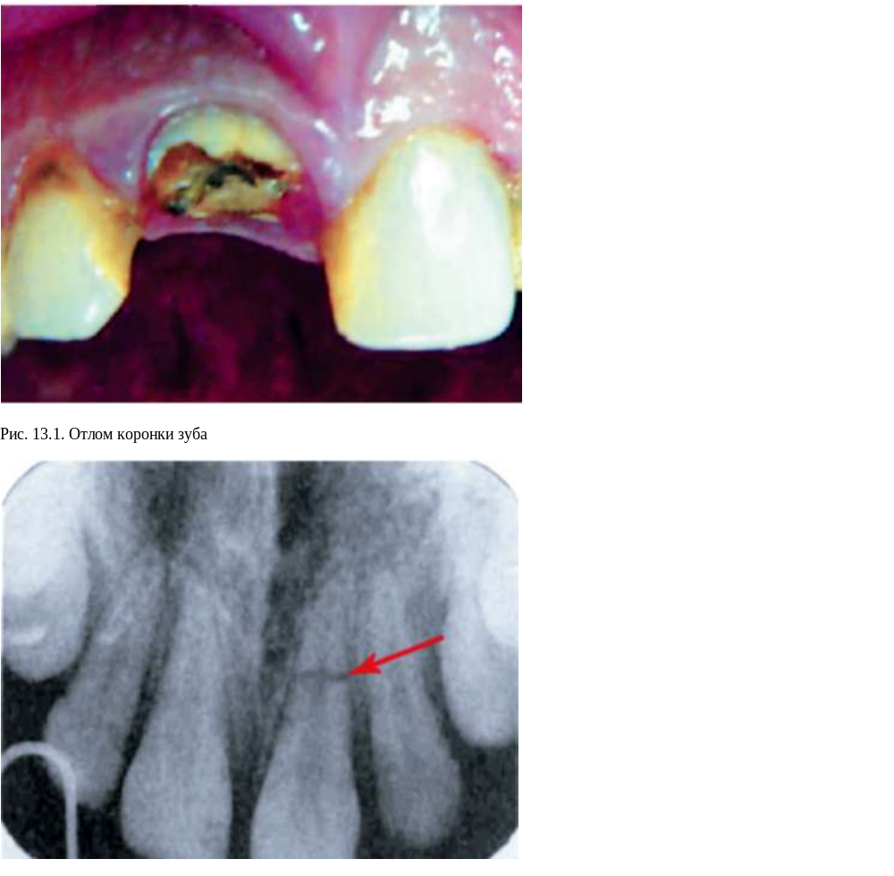

Slide 6
Вывих или перелом соседнего зуба.
Причины:Использование в качестве опоры недостаточно устойчивого зуба при работе элеватором или чрезмерная опора на устойчивый зуб
Тактика:
1. При отломе коронки в пределах дентина или эмали провести пломбирование.
2. При вскрытой пульпе зуб депульпировать и запломбировать или восстановить в дальнейшем искусственной коронкой.
3. При неполном вывихе — шинировать.
4. При полном вывихе — провести реплантацию или удаление, в зависимости от состояния зуба

Slide 7
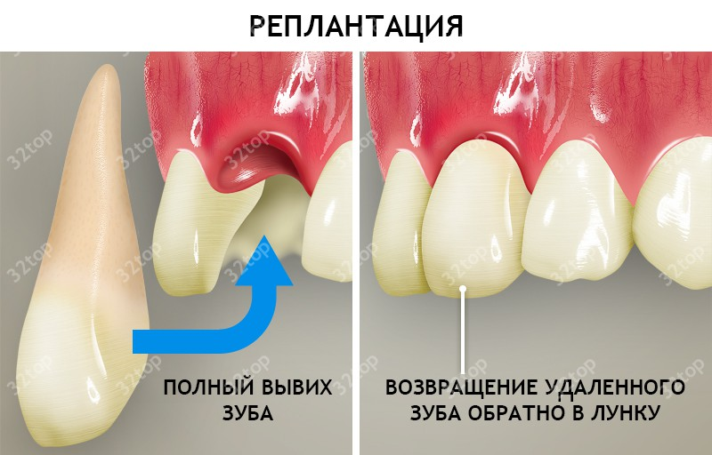

Slide 8
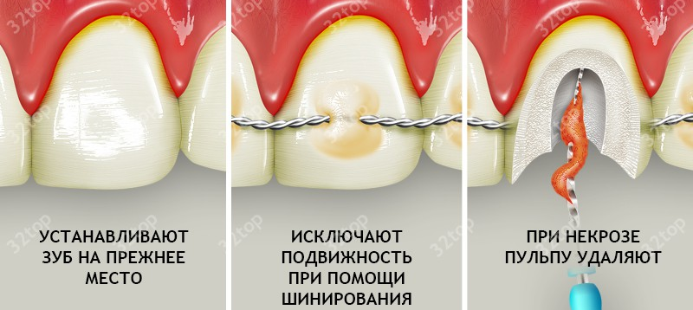

Slide 9
Проталкивание корня зуба в мягкие ткани
Причины:
1. Грубое удаление нижнего третьего моляра.
2. Отлом стенки альвеолы.
3. Рассасывание края альвеолы в результате гнойного воспаления.
4. Грубая работа элеватором.
5. Недостаточная фиксация левой рукой альвеолярного отростка в области удаляемого зуба

Slide 10
Тактика:
1. Осмотреть лунку и оценить степень погружения зуба.
2. При поверхностном расположении осторожно пинцетом или штыковидными щипцами захватить удаляемый зуб и извлечь его, помогая левой рукой продвигать его под слизистой.
3. Если зуб пальпируется под слизистой в области лунки, но извлечь его щипцами не удается, то делают небольшой разрез слизистой с последующим наложением швов.
4. Если визуально и при помощи пальпации зуб не определяется, так как зуб ушел глубоко в ткани, пациенту делают рентгенограмму и под ее контролем удаляют зуб в стационаре

Slide 11
Отлом альвеолярного отростка челюсти
Причины:1. Применение чрезмерного усилия щипцами.
2. Глубокий захват щипцами.
3. Патологический процесс в кости (остеопороз, киста и др.).
4. Гиперцементоз корня, приводящий к спаиванию корня и стенок лунки
Тактика:
1. При потере связи между отломком альвеолярного края и слизистой его удаляют, слизистую ушивают.
2. При надломе альвеолярного края кости его репонируют и укрепляют назубной шиной или другими методами

Slide 12
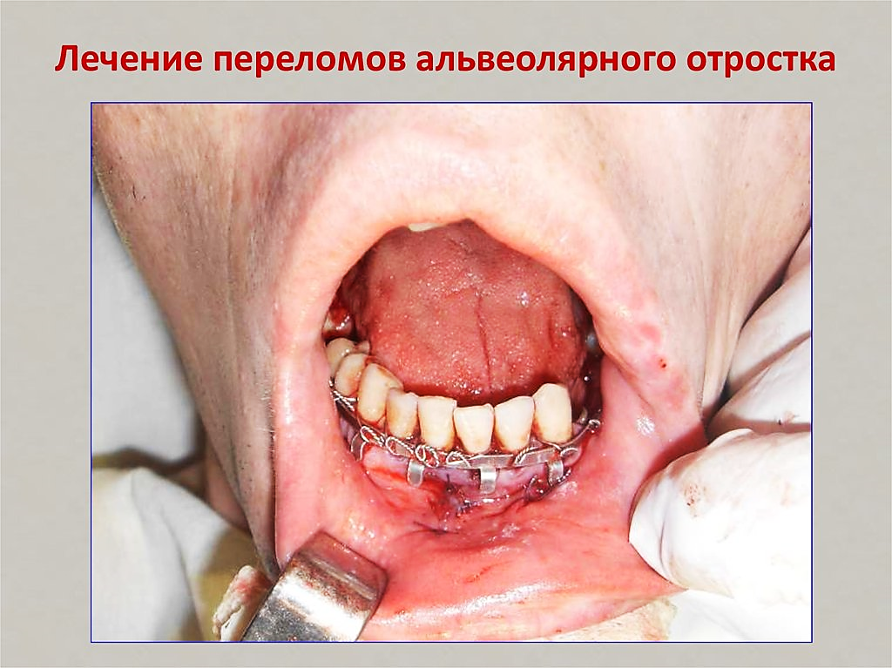
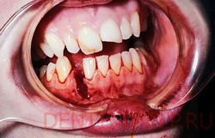

Slide 13
Вывих нижней челюсти
Причины:1. Чрезмерное открывание рта пациента при привычном вывихе.
2. Чрезмерные усилие со стороны врача при удалении зубов нижней челюсти.
3. Особенность анатомического строения сустава (плоский суставной бугорок, слабость связочного аппарата и др.)
Тактика:
Провести вправление нижней челюсти

Slide 14
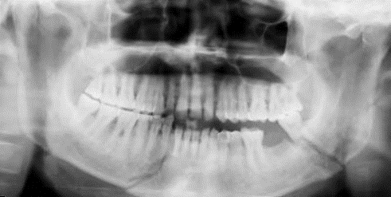
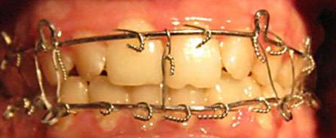
Перелом тела нижней челюсти
Причины:1. Грубая работа.
2. Наличие патологического очага в кости (остеопороз, сверхкомплектные зубы, кисты и др.).
3. Удаление ретенированного зуба.
Тактика:
1. Прекратить удаление.
2. Шинировать челюсть пациента пращевидной повязкой на подбородок.
3. Направить пациента в стационар для завершения работы

Slide 15
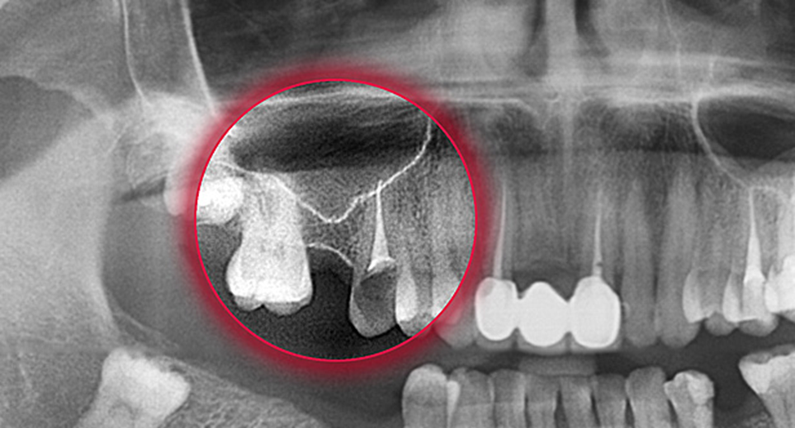
Прободение дна верхнечелюстной пазухи (перфорация)
Причины:1. Анатомические особенности строения верхней челюсти (пневматический тип, близость верхушки корня ко дну пазухи и др.).
2. Патологический процесс, вызывающий деструкцию кости (кисты, гранулемы, хронический периодонтит и др.).
3. Грубая работа врача при продвижении щипцов или элеватора.
4. Кюретаж дна лунки.

Slide 16
Тактика:
1. Провести пробы на целостность дна гайморовой пазухи (носоротовая проба).
2. Провести рентгенологическое исследование (при необходимости).
3. При отсутствии воспаления в пазухе добиться образования кровяного сгустка в лунке, прикрыть его марлевым шариком с йодоформом и зафиксировать шиной. Тампон сохраняется 5-7 дней. Нельзя проводить тампонаду всей лунки!
4. При значительном дефекте дна верхнечелюстной пазухи и отсутствии кровяного сгустка проводят пластику слизистым лоскутом.
5. При наличии воспаления в пазухе пациента направляют в стационар в лор-отделение.
6. Провести консультацию с лор-врачом в любом случае

Slide 17
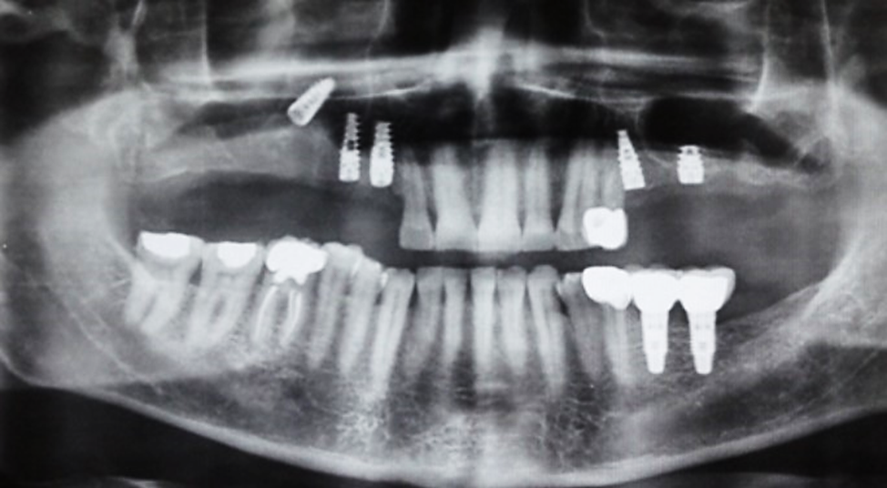
Проталкивание корня в нижнечелюстной канал
Причины:1. Грубая работа элеватором при удалении корней.
2. Анатомическая близость корня и нижнечелюстного канала
Тактика:
Удаление проводить в стационаре.

Slide 18
  Удаление части альвеолярного гребня.
Происходит при неправильном удалении зуба, когда щипцы накладывают прямо на кость окружающую зуб и вместе с ней удаляют зуб. При этом возникает обширный костный дефект и косметический (особенно в переднем - фронтальном участке). Решить данную проблему можно только при помощи пластики с применением искусственной костной ткани и специальных защитных мембран.

Slide 19
Местные осложнения, возникающие после удаления зуба.
Неврит нижнего луночного нерва
Причины:1. Проталкивание корней нижней челюсти.
2. Хронический периодонтит в области больших коренных зубов, находящихся в непосредственной близости к каналу.
Тактика:
1. Консультация с невропатологом.
2. Назначить анальгетики, содержащие витамины Е, В1 (пенталгин, темпалгин).
3. Курс инъекций витамина В1 (1 мл через день, 10 инъекций).
4. Физиопроцедуры (электрофорез с новокаином и витамином В1)

Slide 20
Вторичное кровотечение из лунки удаленного зуба
Причины:
1. Травма внутрикостных артерий.
2. Прекращение действия адреналина (спазм сосудов сменяется их дилатацией).
3. Геморрагические диатезы.
4. Прием антикоагулянтов.
5. Повышенное артериальное давление.
6. Травматичное удаление зуба.
7. Острый воспалительный процесс.
8. Физические нагрузки после удаления зуба

Slide 21
Тактика:
1. Оценить степень кровотечения.
2. Удалить остатки сгустка из лунки.
3. Просушить лунку и осмотреть.
4. Промыть лунку антисептиками струйно.
5. Просушить стерильным марлевым шариком.
6. Ввести турунду, смоченную йодоформом или другим лекарственным средством.
7. Фиксировать турунду швами.
8. Ввести кровоостанавливающие средства общего действия (кальция хлорид 10%, 1% викасол, аминокапроновую кислоту и др.).
9. Убедиться, что кровотечение остановилось, отпустить пациента на 7 дней.
10. При неостанавливающемся кровотечении направить пациента в стационар.

Slide 22
Луночковая послеоперационная боль (первые 1-2 суток)
Причины:
1. Прекращение действия анестетика.
2. Травматическое удаление.
3. Отсутствие кровяного сгустка.
4. Выступающие края костной лунки.
5. Несоблюдение назначений врача по уходу.
Тактика:
1. Выполнять назначения врача
2. Острые края сошлифовать, сблизить края лунки.

Slide 23
Альвеолит
Альвеолит (воспаление стенок лунки). Проявляется усилением боли на 2-3-и сутки после удаления, повышением температуры, недомоганием, неприятным запахом изо рта. В области удаляемого зуба слизистая отечна, гиперемирована, сгусток разрушен, с гнойным налетом, пальпация по переходной складке болезненна, подчелюстные лимфаузлы увеличены.

Slide 24
Причины:
1. Невыполнение назначений врача.
2. Отсутствие кровяного сгустка в лунке.
3. Проталкивание в лунку зубного налета.
4. Плохая ревизия лунки после удаления зуба.
5. Нарушение асептики вол время операции.
6. Снижение иммунитета.
7. Проведение операции на фоне ОРВИ у пациента

Slide 25
. Осмотреть лунку, провести обезболивание.
2. Удалить из лунки остатки кровяного сгустка.
3. Провести кюретаж стенок.
4. Промыть лунку растворами антисептиков струйно, просушить стерильным марлевым шариком.
5. Заполнить лунку одним из следующих лекарственных препаратов: йодоформной турундой, солкосерил-гелем, гелевином, оксицелодексом, кремом «Дермазин» или пастами следующего состава:
— метилурацил — 13,0;
— стрептоцид — 15,0;
— трихопол — 10,0;
— фурадонин — 0,5;
— тетрациклин — 100 000 ЕД;
— сульфацил-натрий — 10,0;
— анестезин — 3,0;
— каротолин — до консистенции пасты.

Slide 26
6. Сверху лунку закрывают на 20-40 мин стерильным марлевым шариком, а пациентам назначают теплые ротовые ванночки с антисептическими растворами.
7. При альвеолитах тяжелой степени целесообразно включать в комплекс физиотерапевтическое лечение, для чего применяют облучение лунки коротким или интегральным спектром УФ-лучей (можно одновременно с флюктуоризацией лунки) или назначают воздействие электрического поля УВЧ, лазеротерапию. Положительный лечебный эффект от магнитотерапии с использованием эластичных магнитных аппликаторов с постоянным магнитным полем, 30-40 мл Т, которые накладывают на десну преддверия полости рта 3-5 раз в сутки по 10 мин. Для достижения стойкого лечебного эффекта достаточен курс лечения в течение 2-5 дней

Slide 27
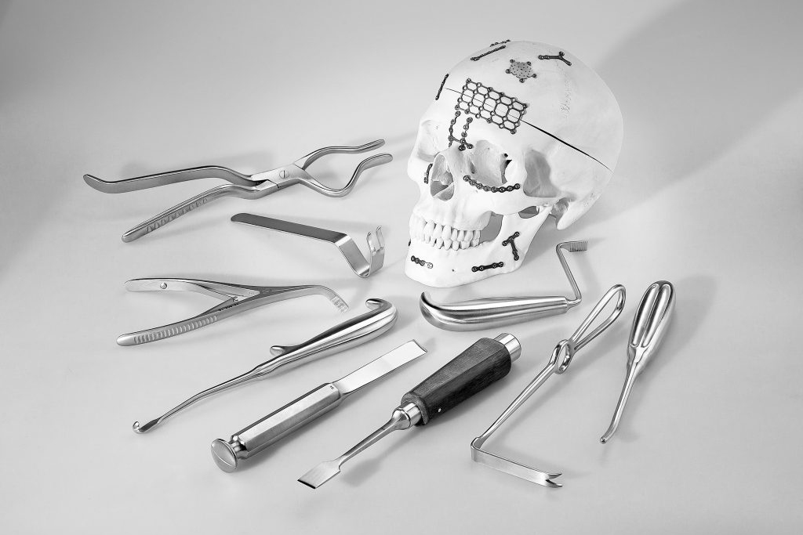
Спасибо за внимание!

